Slide 1
Tuturato di Analisi Matematica II Paolo Vasarelli
Esercizio 3 (14 06 2019)
Data la funzione 2π-periodica definita da
$$f\left(x\right)=\left|x\right|, x∈\left[−π,π\right]$$
Studiare la convergenza puntuale della serie di Fourier associata e calcolarne la somma.
Calcolare i coefficienti e scrivere la serie di Fourier associata.
Studiare la convergenza totale della serie di Fourier.
Dimostrare che $\sum_{n=0}^{∞}{\frac{1}{{\left(2n+1\right)}^{2}}=\frac{π^{2}}{8}}$.

Slide 2
Studiare la convergenza puntuale della serie di Fourier associata e calcolarne la somma.
La funzione $f\left(x\right)$ è pari, $f^{′}\left(x\right)=sgn\left(x\right)=\left\{\begin{matrix}−1 per x<0 \\ 1 per x>0\end{matrix}\right.$ , la funzione $f\left(x\right)$ è regolare a tratti in $\left[−π,π\right]$, allora, per il teorema di convergenza delle serie di Fourier, la serie di Fourier converge a $\frac{f\left(x_{0}^{+}\right)+f\left(x_{0}^{−}\right)}{2} ∀x∈\left[−π,π\right]$.
Essendo $f\left(x\right)$ continua in $\left[−π,π\right]$, la serie di Fourier converge puntualmente a $f\left(x\right) ∀ x∈\left[−π,π\right]$.

Slide 3
Calcolare i coefficienti e scrivere la serie di Fourier associata.
La serie di Fourier di $f\left(x\right)$ è
$$\frac{1}{2}a_{0}+\sum_{k=1}^{∞}{\left(a_{k}\cos{kx}+b_{k}\sin{kx}\right)}$$
dove
$$a_{k}=\frac{1}{π}\int_{−π}^{π}{f\left(x\right)\cos{kx}dx}$$
$$b_{k}=\frac{1}{π}\int_{−π}^{π}{f\left(x\right)\sin{kx}dx}$$

Slide 4
Calcolare i coefficienti e scrivere la serie di Fourier associata.
Essendo $f\left(x\right)$ pari si ha
$$a_{k}=\frac{2}{π}\int_{0}^{π}{f\left(x\right)\cos{kx}dx}$$
$b_{k}=0$

Slide 5
Calcolare i coefficienti e scrivere la serie di Fourier associata.
$$a_{0}=\frac{2}{π}\int_{0}^{π}{f\left(x\right)\cos{0}dx}=\frac{2}{π}\int_{0}^{π}{f\left(x\right)dx}=\frac{2}{π}\int_{0}^{π}{xdx}=$$
$$=\frac{2}{π}\left[\frac{x^{2}}{2}\right]\begin{matrix}π \\ 0\end{matrix}=\frac{2}{π}\frac{π^{2}}{2}=π$$
$$a_{k}=\frac{2}{π}\int_{0}^{π}{f\left(x\right)\cos{kx}dx}=\frac{2}{π}\int_{0}^{π}{x\cos{kx}dx}$$
Calcoliamo, per parti, l’integrale indefinito $\int{x\cos{kx}dx}$
$$\begin{matrix}f=x f^{′}=1 \\ g^{′}=\cos{kx} g=\frac{1}{k}\sin{kx}\end{matrix}$$
La formula di integrazione per parti $\int{fg′}=fg−\int{f^{′}g}$

Slide 6
Calcolare i coefficienti e scrivere la serie di Fourier associata.
Per parti, l’integrale indefinito $\int{x\cos{kx}dx}$
$$\begin{matrix}f=x f^{′}=1 \\ g^{′}=\cos{kx} g=\frac{1}{k}\sin{kx}\end{matrix}$$
La formula di integrazione per parti $\int{fg′}=fg−\int{f^{′}g}$
$$\int{x\cos{kx}dx}=\frac{x}{k}\sin{kx}−\frac{1}{k}\int{\sin{kx}dx}=$$
$=\frac{x}{k}\sin{kx}+\frac{1}{k^{2}}\cos{kx}$.

Slide 7
Calcolare i coefficienti e scrivere la serie di Fourier associata.
$$a_{k}=\frac{2}{π}\int_{0}^{π}{x\cos{kx}dx}=$$
$=\frac{2}{π}\left[\frac{x}{k}\sin{kx}+\frac{1}{k^{2}}\cos{kx}\right]\begin{matrix}π \\ 0\end{matrix}$=
$$=\frac{2}{π}\left[\frac{1}{k^{2}}\cos{kπ}−\frac{1}{k^{2}}\cos{0}\right]=$$
$$=\frac{2}{πk^{2}}\left[{\left(−1\right)}^{k}−1\right].$$
$$a_{2k}=0$$
$$a_{2k+1}=−\frac{4}{π{\left(2k+1\right)}^{2}}$$

Slide 8
Studiare la convergenza totale della serie di Fourier.
La serie di Fourier di $f\left(x\right)$ è
$$\frac{1}{2}a_{0}+\sum_{k=1}^{∞}{\left(a_{k}\cos{kx}+b_{k}\sin{kx}\right)}=$$
$$\frac{1}{2}a_{0}+\sum_{k=0}^{∞}{a_{2k+1}\cos\left(2k+1\right)x}$$
$$=\frac{π}{2}−\frac{4}{π}\sum_{k=0}^{∞}{\frac{\cos\left(2k+1\right)x}{{\left(2k+1\right)}^{2}}}$$

Slide 9
Studiare la convergenza totale della serie di Fourier.
Il valore assoluto dei coefficienti della serie di Fourier di $f\left(x\right)$ sono maggiorati da
$$\left|\frac{\cos\left(2k+1\right)x}{{\left(2k+1\right)}^{2}}\right|<\frac{1}{{\left(2k+1\right)}^{2}}$$
La serie $\sum_{k=0}^{∞}{\frac{1}{{\left(2k+1\right)}^{2}}}$ è convergente
Allora la serie di Fourier di $f\left(x\right)$ converge totalmente in $\left[−π,π\right]$ e la somma è proprio $f\left(x\right)$:
$$f\left(x\right)=\frac{π}{2}−\frac{4}{π}\sum_{k=0}^{∞}{\frac{\cos\left(2k+1\right)x}{{\left(2k+1\right)}^{2}}}$$

Slide 10
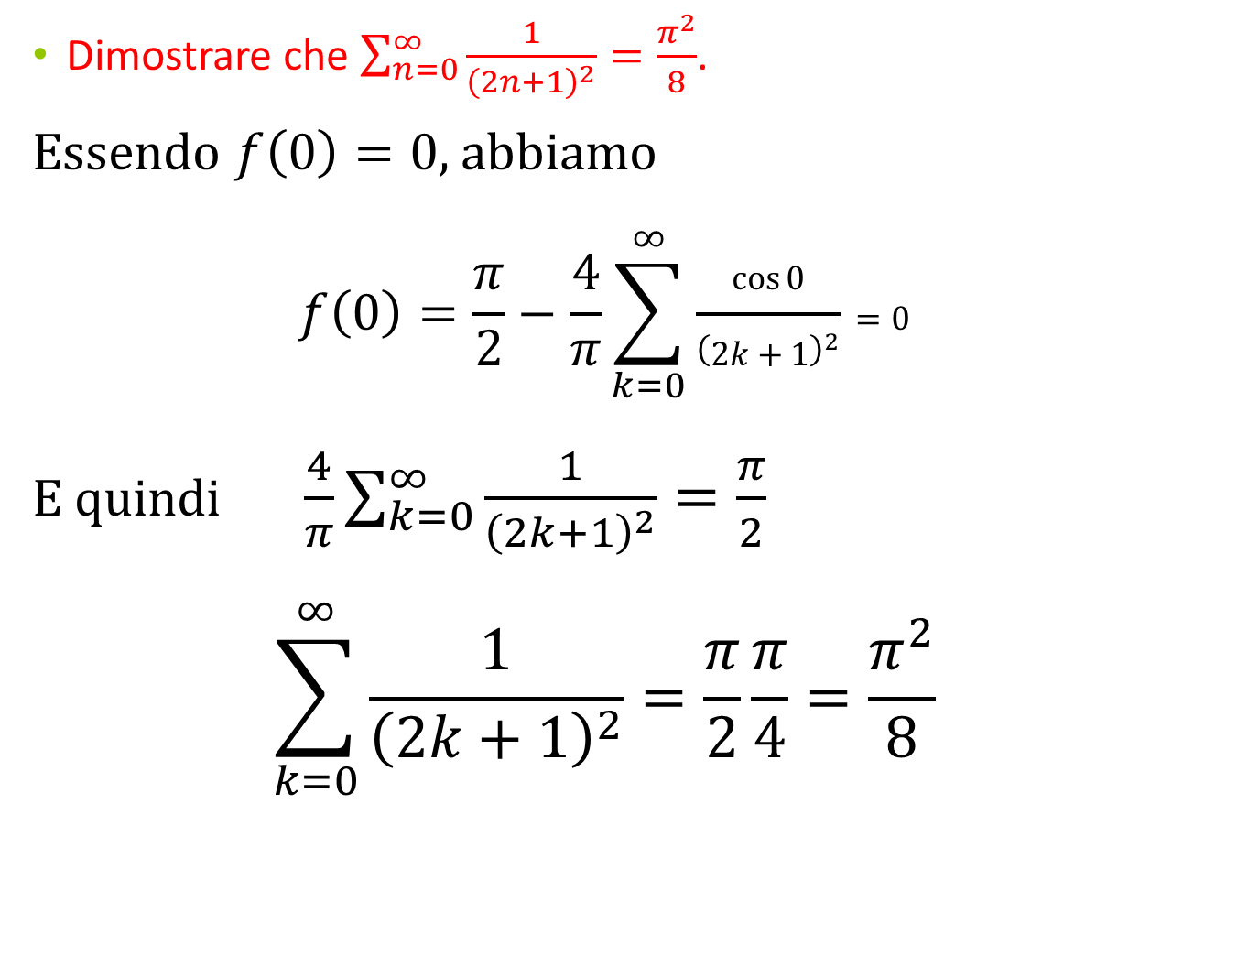
Dimostrare che $\sum_{n=0}^{∞}{\frac{1}{{\left(2n+1\right)}^{2}}=\frac{π^{2}}{8}}$.
Essendo $f\left(0\right)=0$, abbiamo
$$f\left(0\right)=\frac{π}{2}−\frac{4}{π}\sum_{k=0}^{∞}{\frac{\cos{0}}{{\left(2k+1\right)}^{2}}}=0$$
E quindi $\frac{4}{π}\sum_{k=0}^{∞}{\frac{1}{{\left(2k+1\right)}^{2}}=\frac{π}{2}}$
$$\sum_{k=0}^{∞}{\frac{1}{{\left(2k+1\right)}^{2}}=\frac{π}{2}}\frac{π}{4}=\frac{π^{2}}{8}$$

